Slide 1
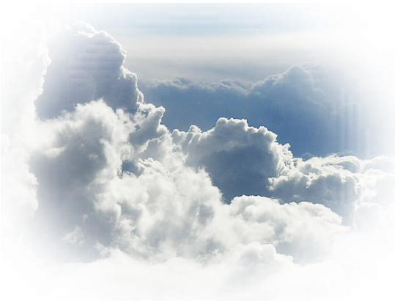
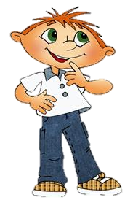
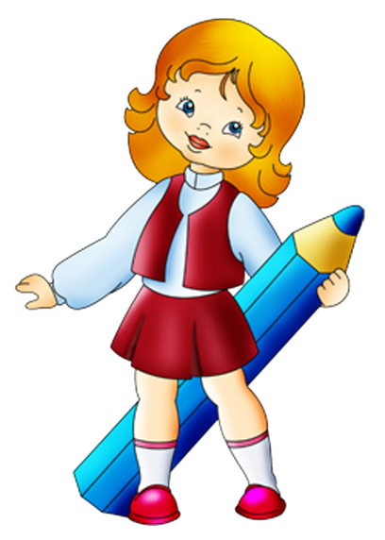
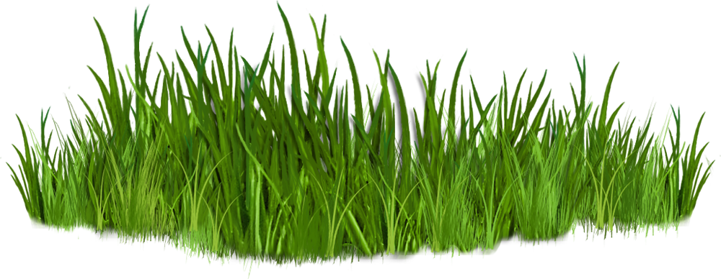
«Кольорова настанова»
Оберіть той колір веселки, який вам найбільше до вподоби, із яким хочеться потоваришувати й працювати на уроці.

Slide 2
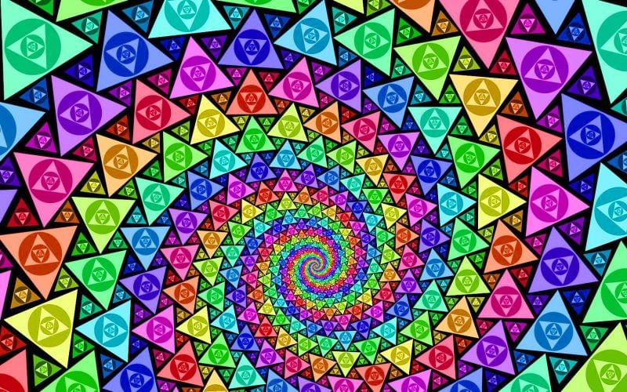
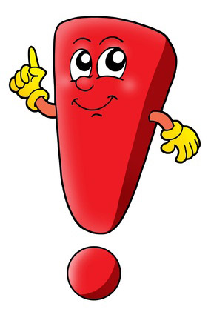
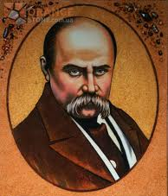
Гра «Літературний калейдоскоп»
1. Коли народився
Т. Шевченко?
12. Псевдонім
Т.Шевченка?
2. Де народився
Тарас Шевченко?
3. У якому селі минуло дитинство поета?
11. Коли помер Тарас Шевченко?
4. У якій сім’ї народився Кобзар?
10. Де і в якому році Т.Шевченко написав
"Заповіт"?
Псевдонім
Т.Шевченка?
5. За успіхи в якій галузі поету було
присвоєно звання академіка?
9. Яку книгу для
маленьких дітей уклав
і видав власним
коштом Шевченко?
7. Скільки творів включала перша
збірка "Кобзар"?
6. Як називалась перша книжечка
віршів поета, видана в 1840 році?
8. В якому вірші
поет згадує своє
дитинство?

Slide 3
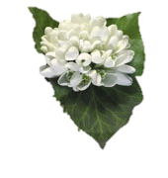
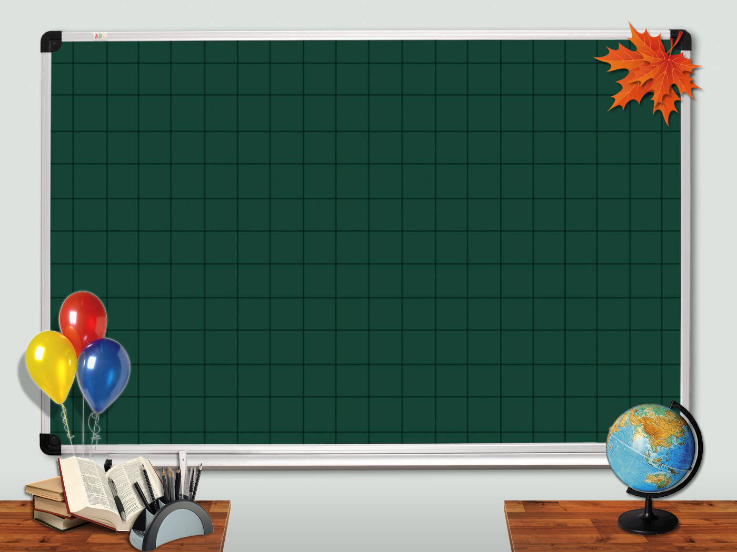
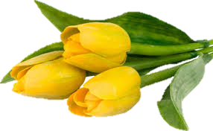
Вісімнадцяте січня
Класна робота

Slide 4
Тарас Шевченко. «За сонцем хмаронька пливе...»
Тема : Картини довколишнього світу, природи у поезіях Т.Шевченка - художня реальність, створена уявою митця за допомогою засобів образної мови

Slide 5
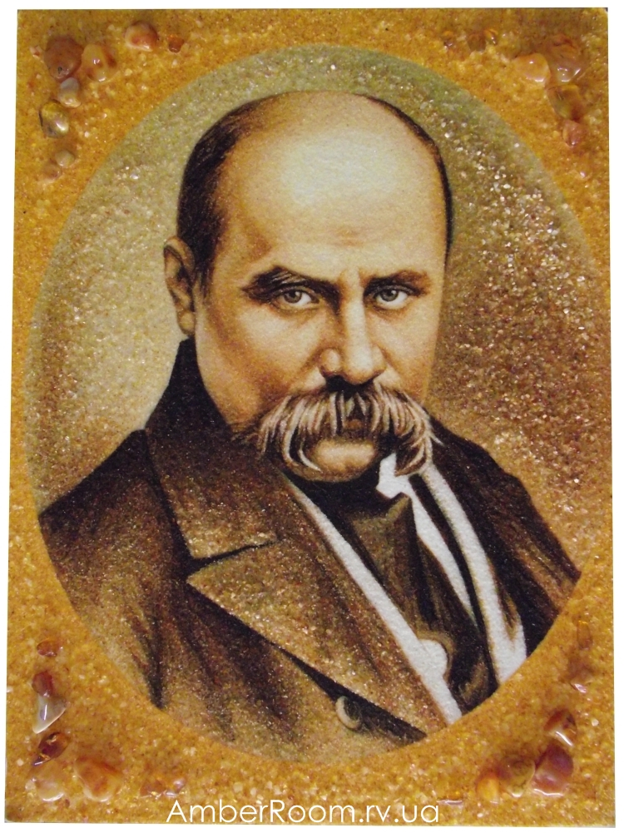
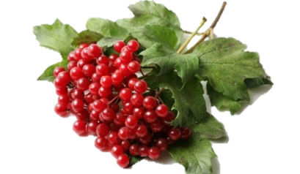
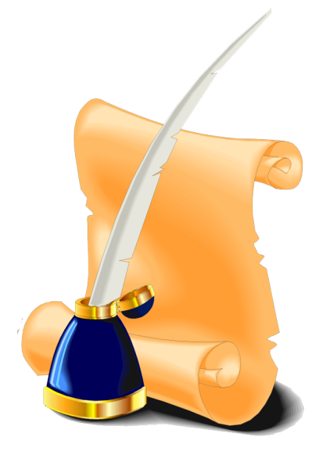
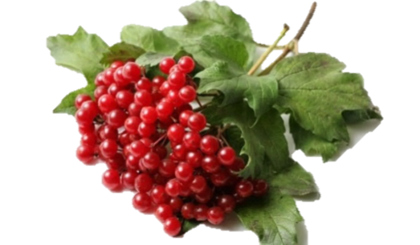

Slide 6
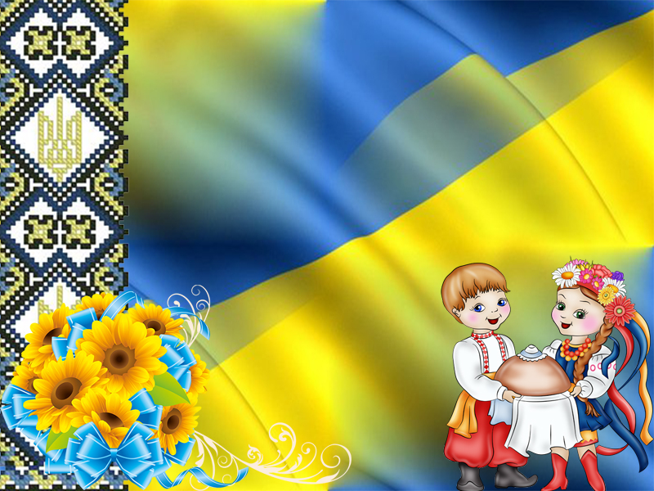
Запрошую вас у царство мудрого й красивого, правдивого й цінного, сильного й ласкавого, доброго й мужнього слова.
Шевченкова поезія - це вогник, схожий на полум’я свічки, що запалює душу людини.

Slide 7
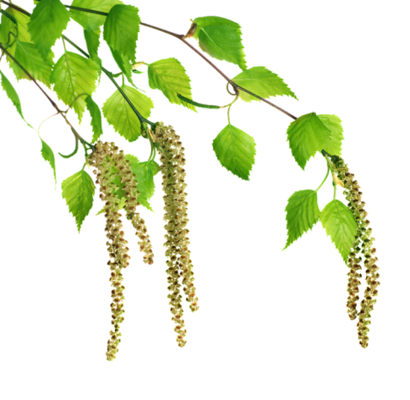
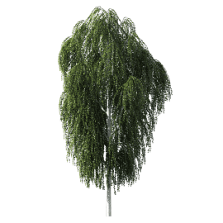
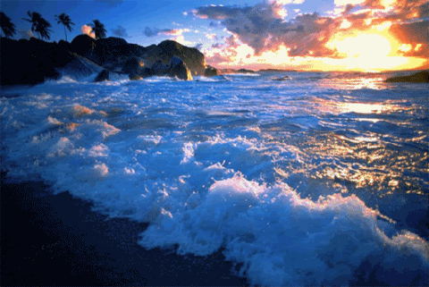
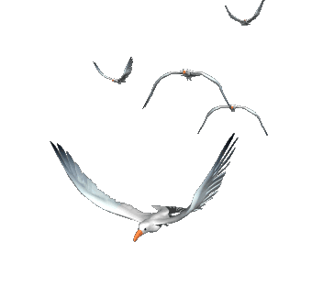
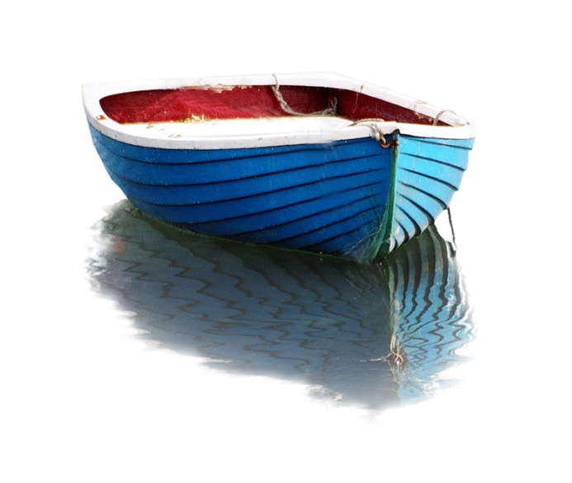
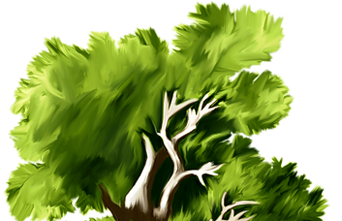
«Реве та стогне
Дніпр широкий...»

Slide 8
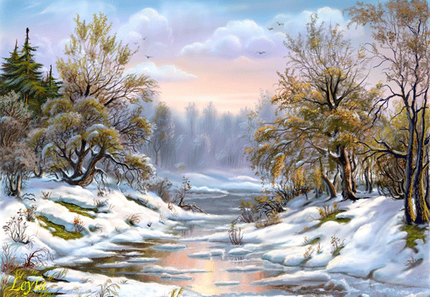
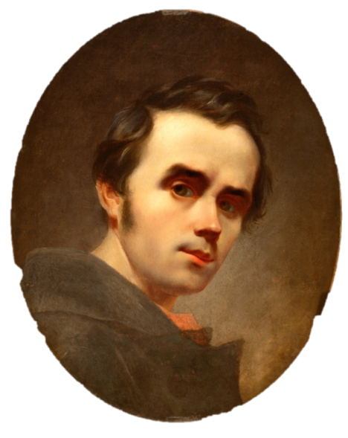
Щовесни, коли тануть сніги,
І на рясті просяє веселка,
Повні сил і живої снаги,
Ми вшановуєм пам’ять
Шевченка.

Slide 9
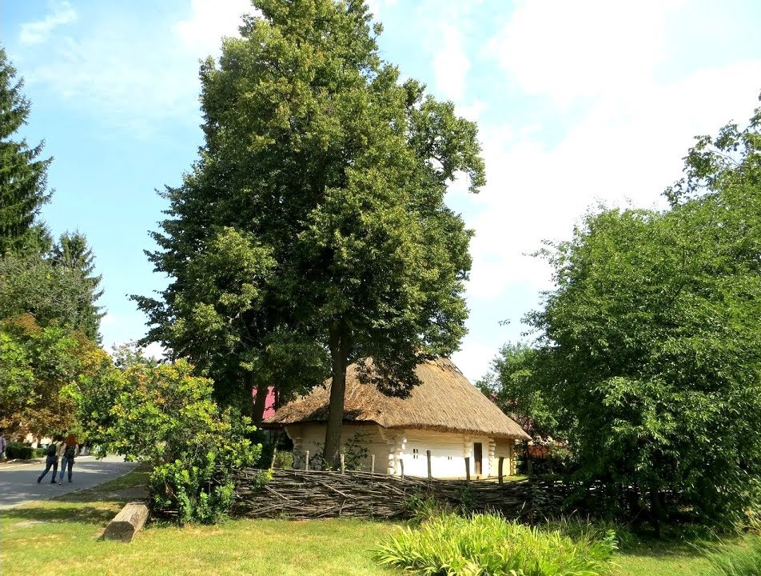
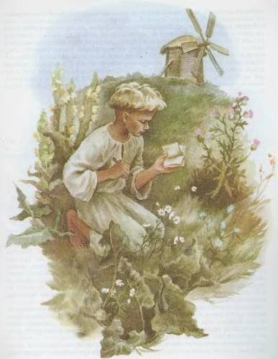
В похилій хаті край села
Над ставом чистим і прозорим
Життя Тарасику дала
Кріпачка-мати, вбита горем.

Slide 10
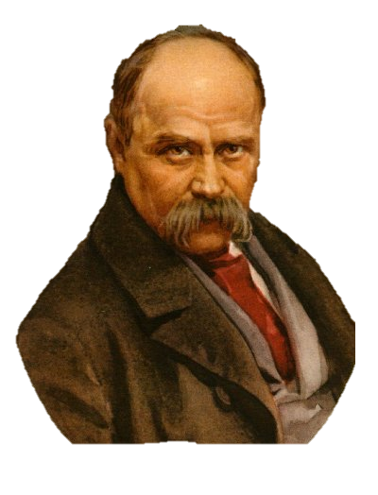
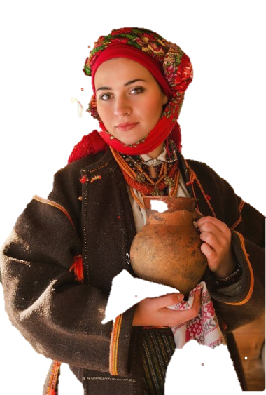
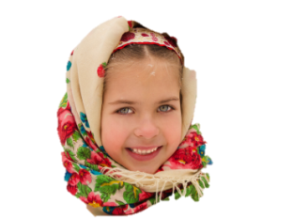
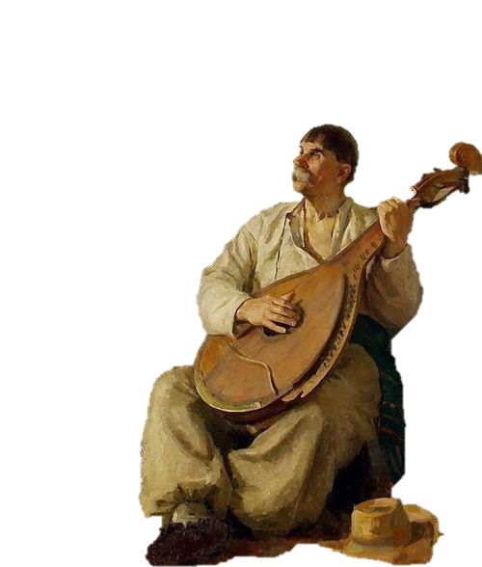
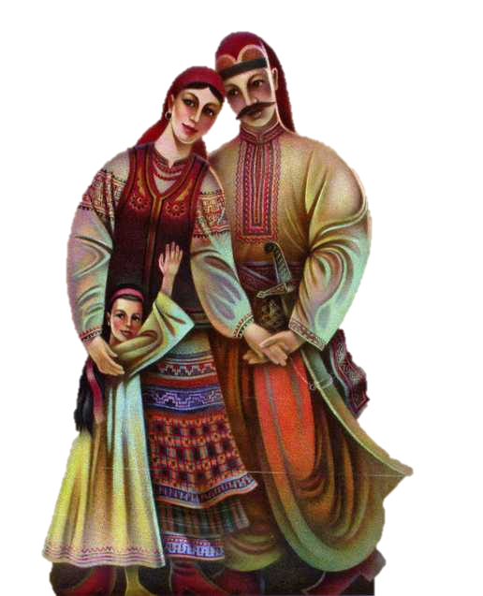
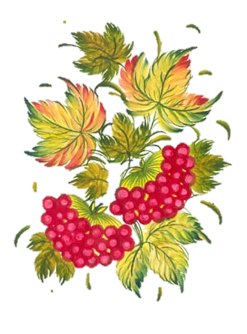
209-річниця від дня народження Т.Г.Шевченка

Slide 11
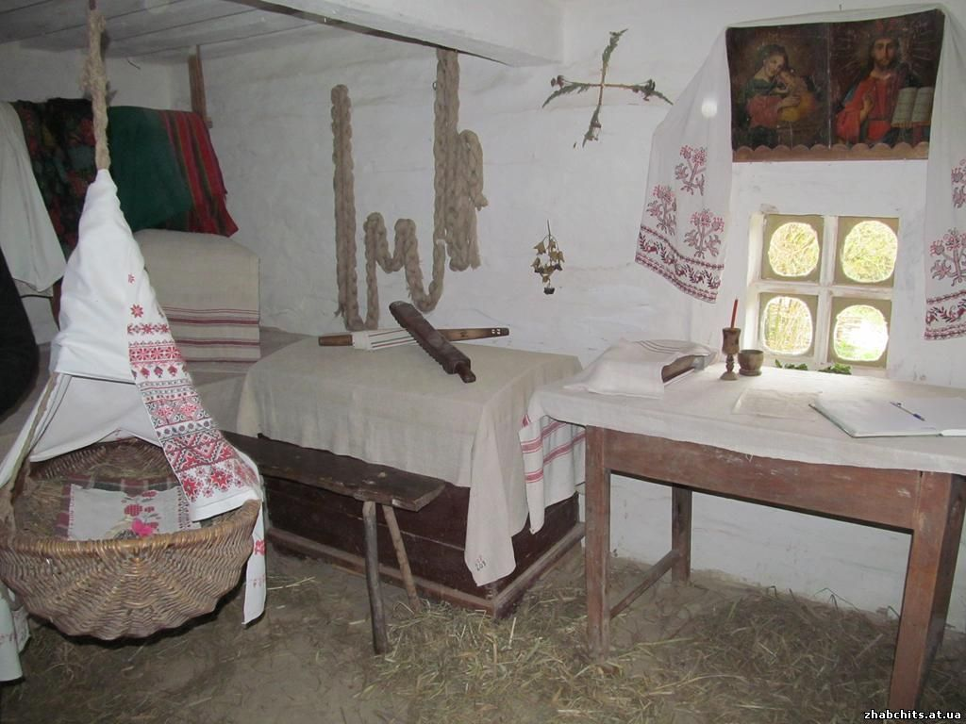
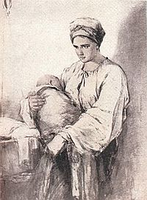

Slide 12
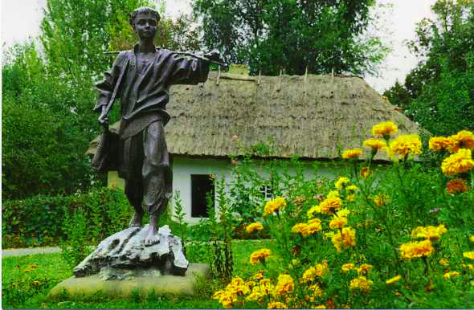

Slide 13
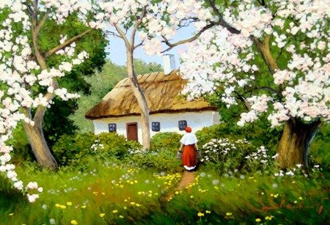

Slide 14
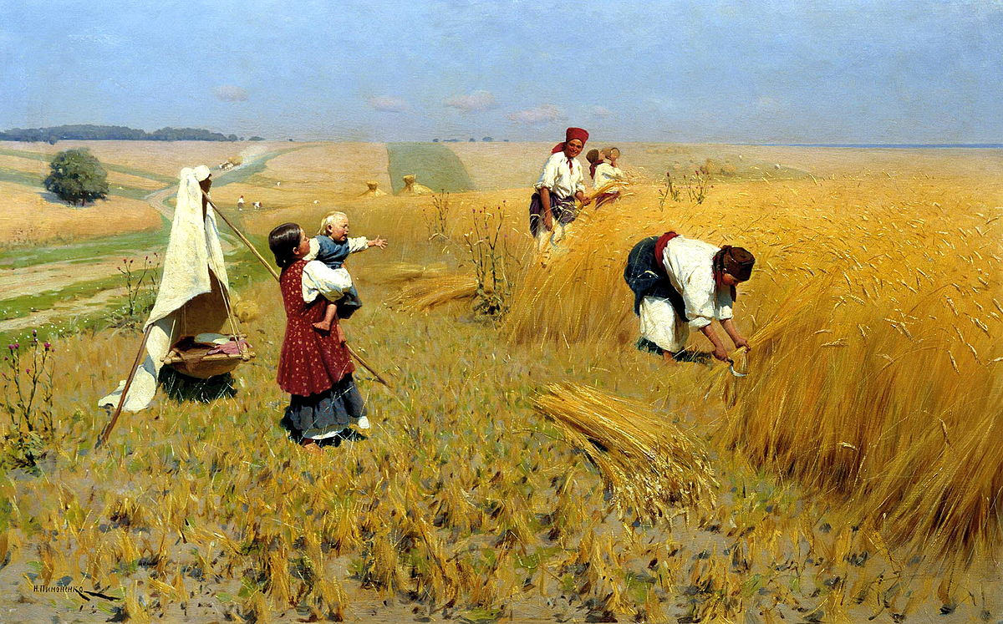

Slide 15
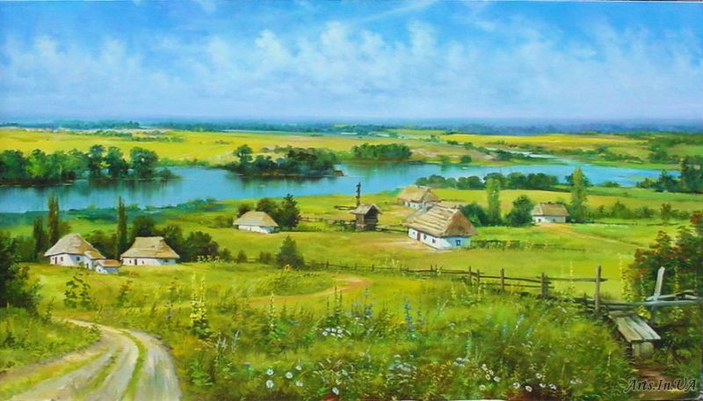

Slide 16
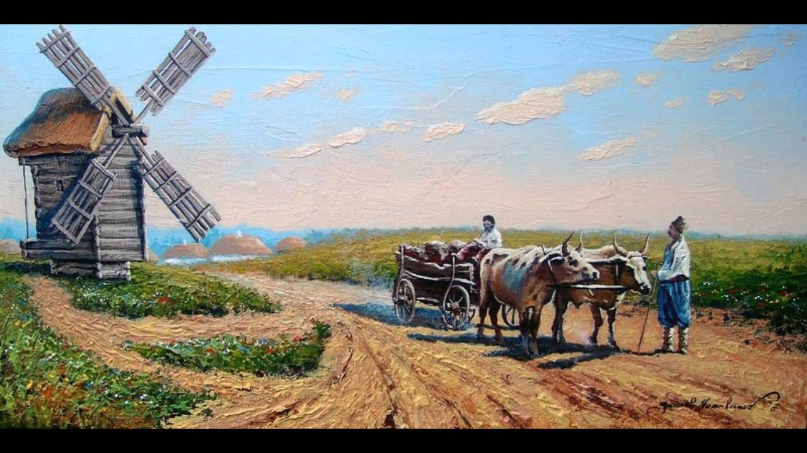

Slide 17
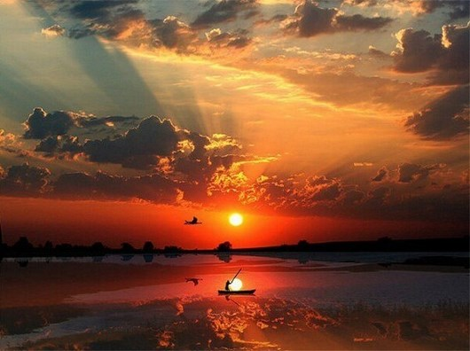
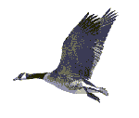

Slide 18
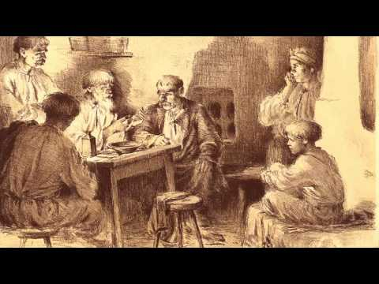

Slide 19
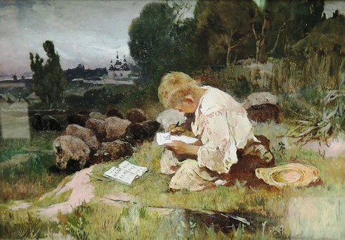

Slide 20
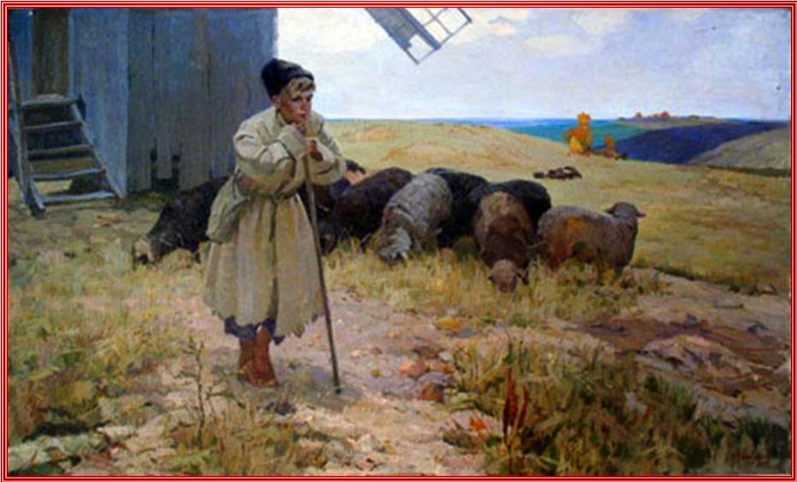
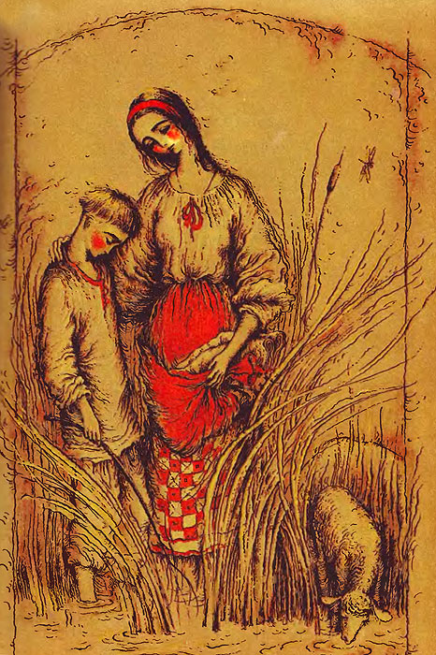

Slide 21
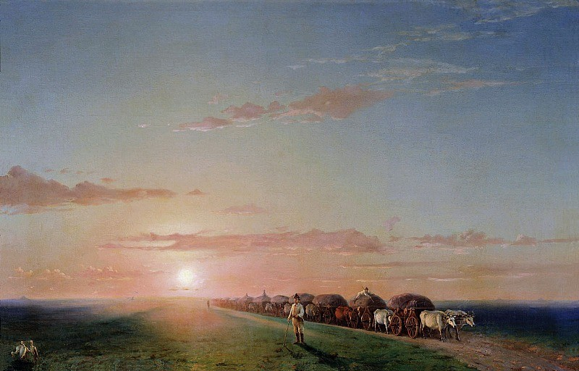
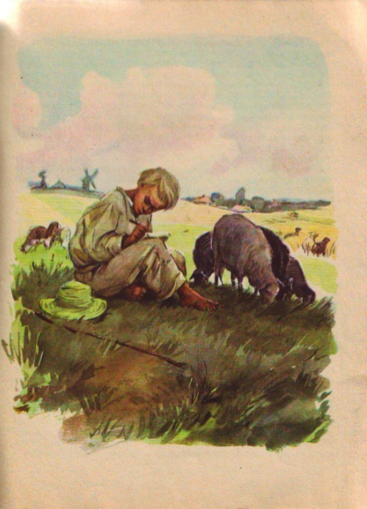
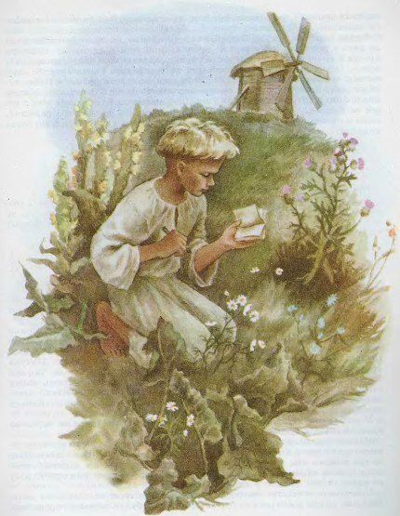
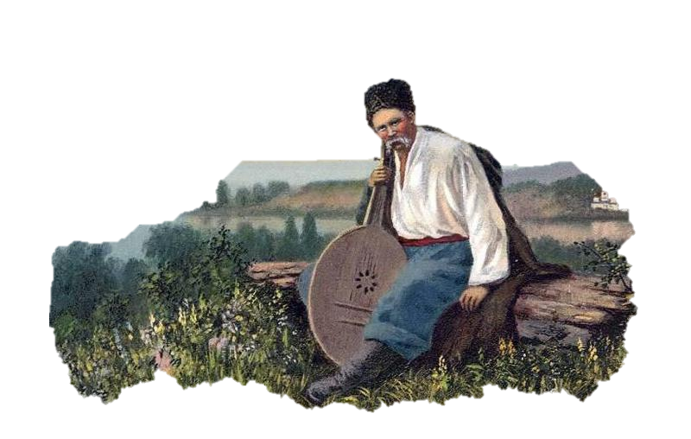

Slide 22
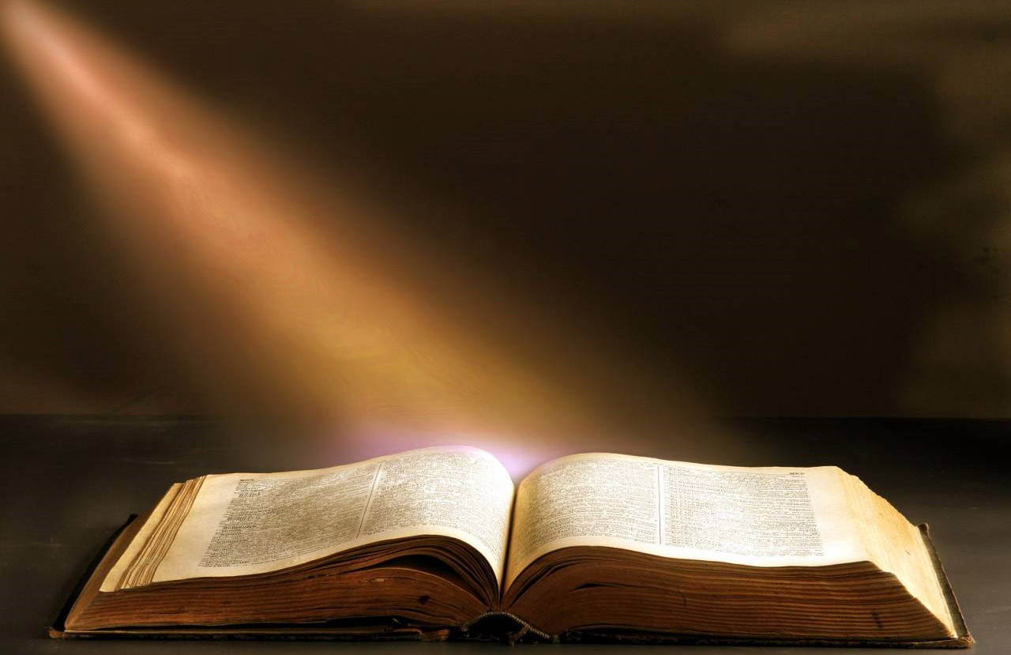
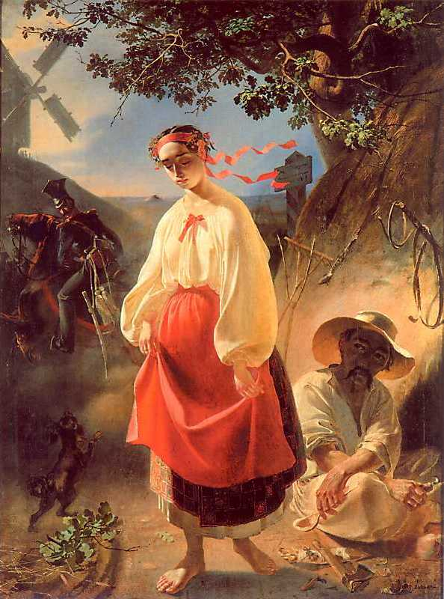

Slide 23
«За сонцем
хмаронька пливе»

Slide 24
Садок вишневий коло хати,
Хрущі над вишнями гудуть,
Плугатарі з плугами йдуть,
Співають ідучи дівчата,
А матері вечерять ждуть.
Сем'я вечеря коло хати,
Вечірня зіронька встає.
Дочка вечерять подає,
А мати хоче научати,
Так соловейко не дає.
Поклала мати коло хати
Маленьких діточок своїх;
Сама заснула коло їх.
Затихло все, тілько дівчата
Та соловейко не затих.

Slide 25
Словничок- довідничок
Хрущі - великі жуки ;рід твердокрилих комах
Плугатарі – орачі,ті, хто ходить за плугом.

Slide 26
Прийом «Словесний малюнок». Передайте словами картину природи, яку ви уявляєте при читанні вірша.
Зорові образи: сонце, хмаронька, море, пелена, мати, дитина, туман.
Слухові образи: з Богом заговорить.
Образи кольору: червоні, синє, рожевою, сивий.

Slide 27
Помер Тарас Шевченко 10 березня 1861 року
Бачимо…

Slide 28
Помер Тарас Шевченко 10 березня 1861 року
Чуємо…

Slide 29
Словникова робота
Поезія — художньо-образна словесна творчість. У поетичному тексті головна роль зазвичай відведена формі висловлювання. По­езія є мовним мистецтвом, яке передбачає максимальне використан­ня мовних засобів, а також творення нових поетичних образів.
Ліричний твір — це сплав певних картин життя, через які автор висловлює свої погляди на дійсність/
Персоніфікація — це перенесення властивостей живих істот на предмети чи явища природи. (Дощ іде, сонце співає)

Slide 30
Садок вишневий коло хати,

Slide 33
Евристична бесіда

Slide 34
У хлопчика рано проя- вились здібності до ма- лювання. Щоб отримати освіту, він наймитує , пасе ягнят. Потім стає козач-

Slide 35
Помер Тарас Шевченко 10 березня 1861 року
Картина Великого Кобзаря
« Селянська родина»(1843 р.)

Slide 36
Картини навколишнього світу, природи в поезіях Т.Шевченка – інша, художня реальність, створена уявою митця за допомогою засобів образної мови. Серед них у вірші «За сонцем хмаронька пливе» є як уже відомі вам пейзаж, метафора, зменшено-пестливі слова.

Slide 37
Дуже широко у художній творчості використовуються епітети – художні означення.

Slide 38
Червоні поли, синє море, рожева пелена, малая година, хмаронька рожевая, сива тьма, німа тьма.

Slide 39
Художні означення слід відрізняти від звичайних означень, які вказують на звичайні і звичні явища та прикметники: гарний стіл, синя блузка, сивий чоловік, рожева троянда. Часто в художніх творах письменники вдаються до порівнянь.
Порівняння – слово, або вираз, за допомогою якого одні предмети, явища, дії зіставляються з іншими на основі спільності певних ознак; це пояснення одного предмета за допомогою іншого, подібного до нього.
(Покриває рожевою пеленою, мов мати дитину, туман, наче ворог, ждеш того світу, мов матері діти)

Slide 40
Зверніть увагу, що в порівнянні завжди
є дві частини, які поєднуються сполучниками: як, мов, ніби, наче, мовби, мовбито, нібито, неначебто.
Якщо є зіставлення, але немає порівняльного сполучника, то це – метафора.
Можна порівняти:
тьмою німою оповиє тобі душу – метафора.
Оповиє душу, ніби тьмою німою – порівняння.

Slide 41
У всіх людей одна святиня,
Куди не глянь, де не спитай.
Рідніша їм своя пустиня,
Аніж земний в чужині край.
Ім красить все їх рідний край.
Нема без кореня рослини.
А нас, людей, без Батьківщини.

Slide 42
Ідейно-художній аналіз твору
зображення краси української природи та щасливого родинного життя
Тема
туга за рідним краєм, його чарівною природою, сподівання на краще майбутнє
Ідея
пейзажна лірика
Жанр

Slide 43
Помер Тарас Шевченко 10 березня 1861 року
Пісня «Садок вишневий коло хати...» - перлина світового мистецтва
Гнат Хоткевич
Микола Лисенко
Яків Степовий

Slide 44
https://learningapps.org/watch?v=p44swp2jc22

Slide 45
Домашнє завдання
Вивчити вірш «За сонцем хмаронька пливе…» напам’ять. Намалювати ілюстрацію до нього або написати твір «Перебуваючи далеко від отчого дому…» (на вибір). Написати власний вірш.

